Slide 1




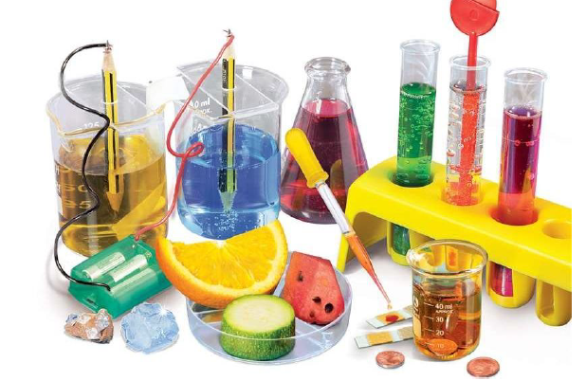
LABORATORIO DE
QUIMICA
PREPARACION DE SOLUCIONES

Slide 2
OBJETIVOS
1.1. OBJETIVO GENERAL
Preparar soluciones de concentraciones definidas. Realizar cálculos apropiados incluyendo masa, moles, volúmenes, equivalentes químicos y otros parámetros para preparar una solución cuya concentración está definida.

Slide 3
OBJETIVOS
1.2. OBJETIVOS ESPECÍFICOS
Preparar soluciones de concentraciones definidas.
Realizar cálculos apropiados incluyendo masa, moles, volúmenes, equivalentes químicos y otros parámetros para preparar una solución cuya concentración está definida.
Realizar una correcta dilución partiendo de una solución concentrada hacia otra solución más diluida que se desea preparar.

Slide 4
SOLUCIONES
Son mezclas homogéneas de dos o más sustancias que conservan sus propiedades, cuyos componentes están uniformemente dispersos s nivel molecular. Hay soluciones gaseosas como el aire que es una mezcla de O2, N2, CO2 y otros gases, sólidas como el acero que es una mezcla de hierro y carbono, y líquidas como el agua de mar, el suero de la sangre y el del queso, los aceites para los automóviles, los aceites esenciales utilizados en perfumería, etc.
SOLUTO
SOLVENTE

Slide 5
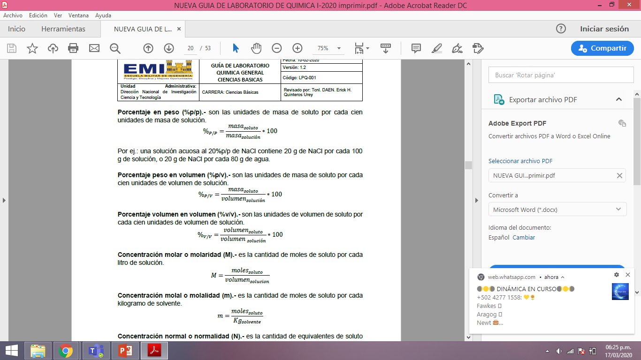
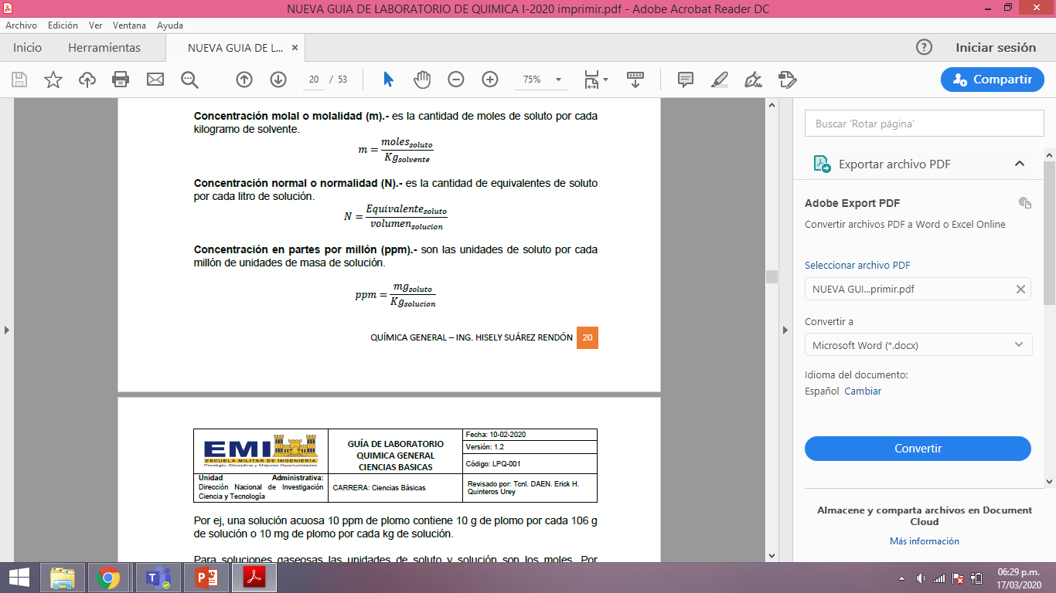
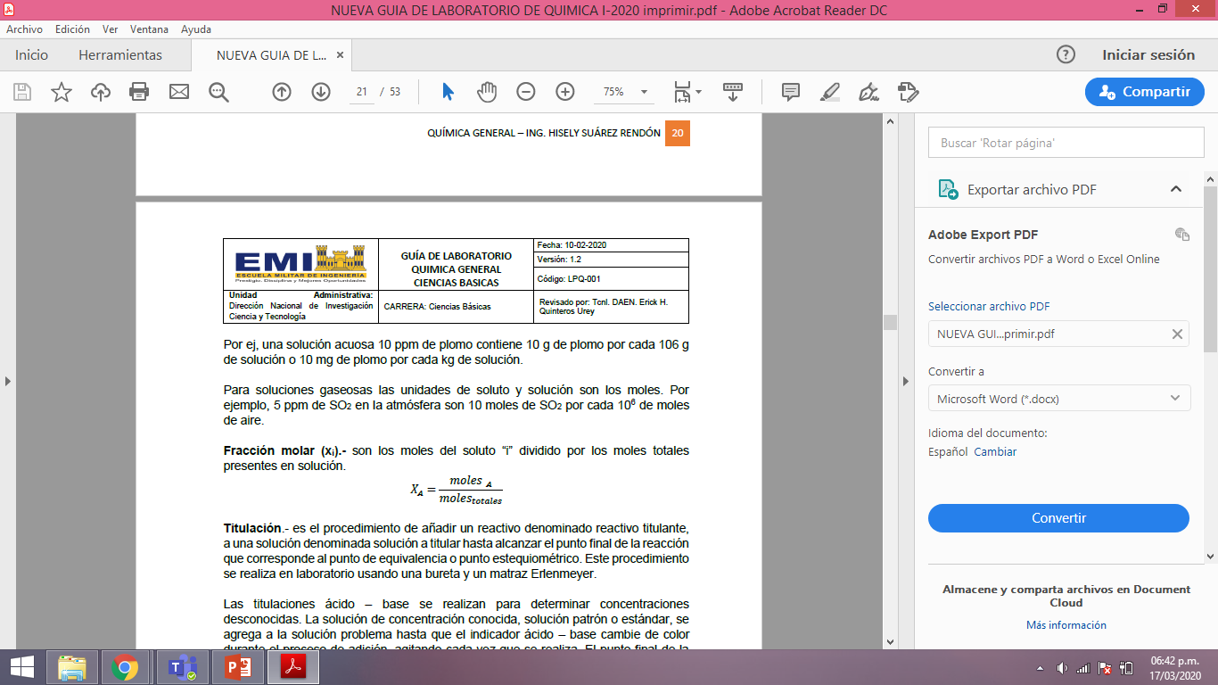
SOLUCIONES
La expresión que indica la proporción de cada sustancia en la mezcla se denomina composición.
La concentración indica la proporción de soluto por determinada cantidad de solvente o por cierta cantidad de solución. Las formas más comunes de expresar la concentración son:

Slide 6
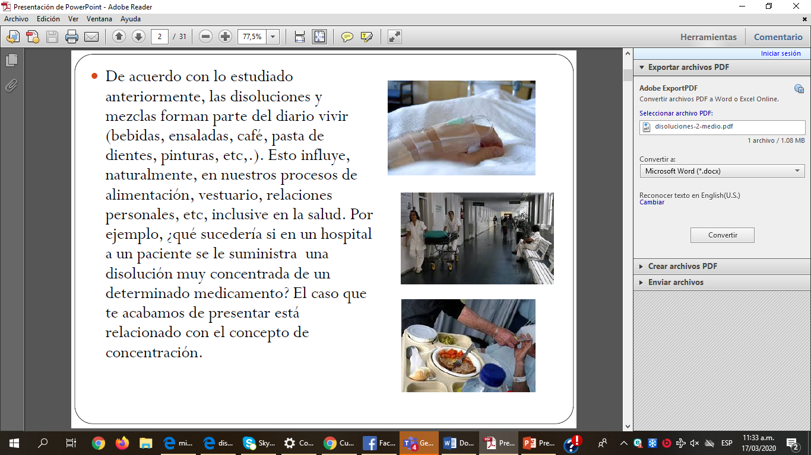

Slide 7
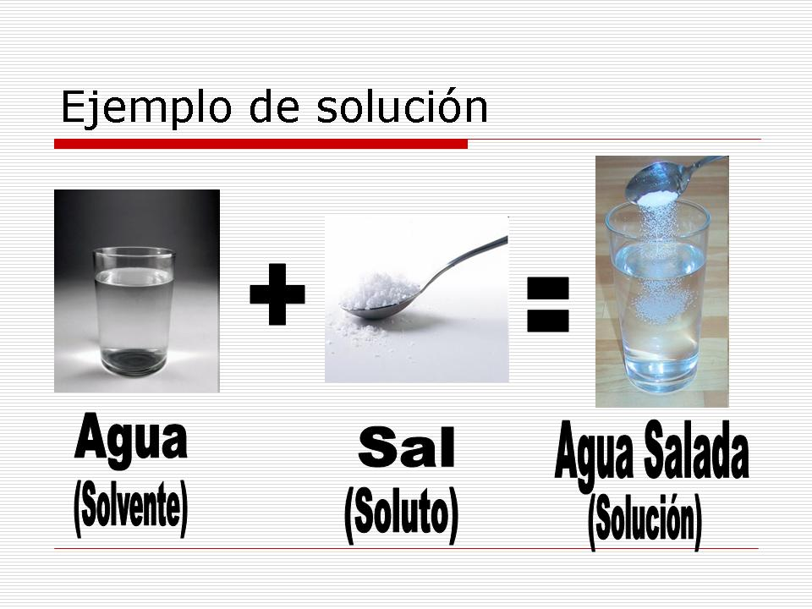

Slide 8
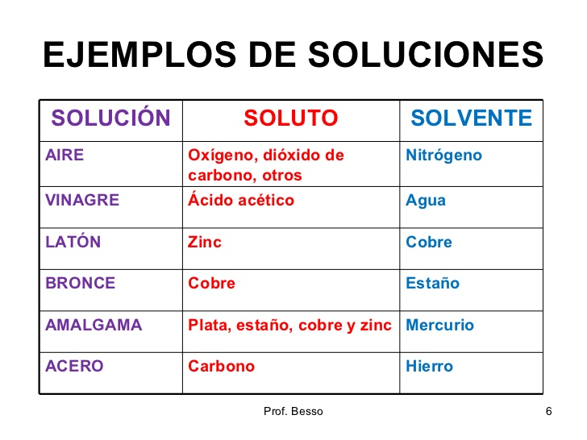

Slide 9
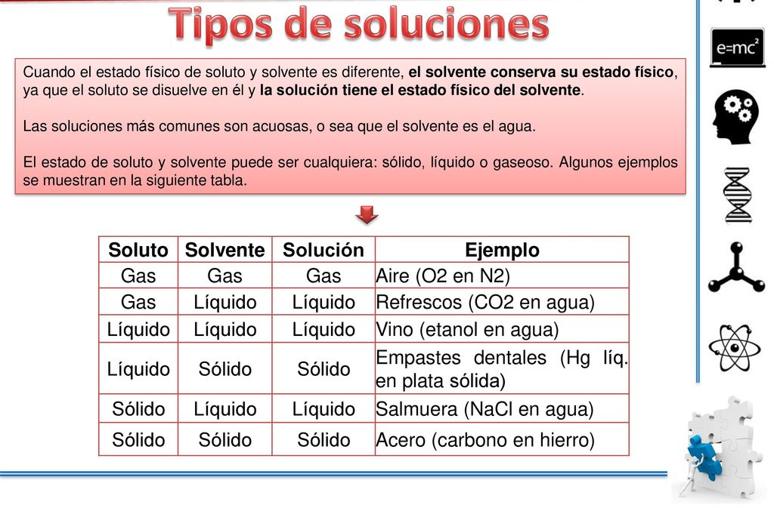

Slide 10
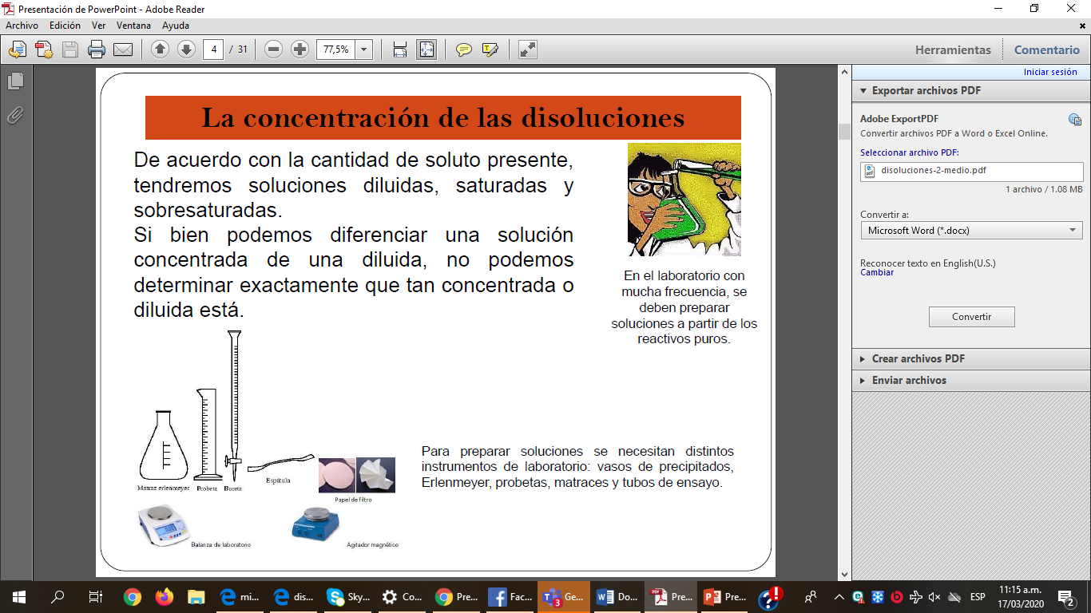

Slide 11
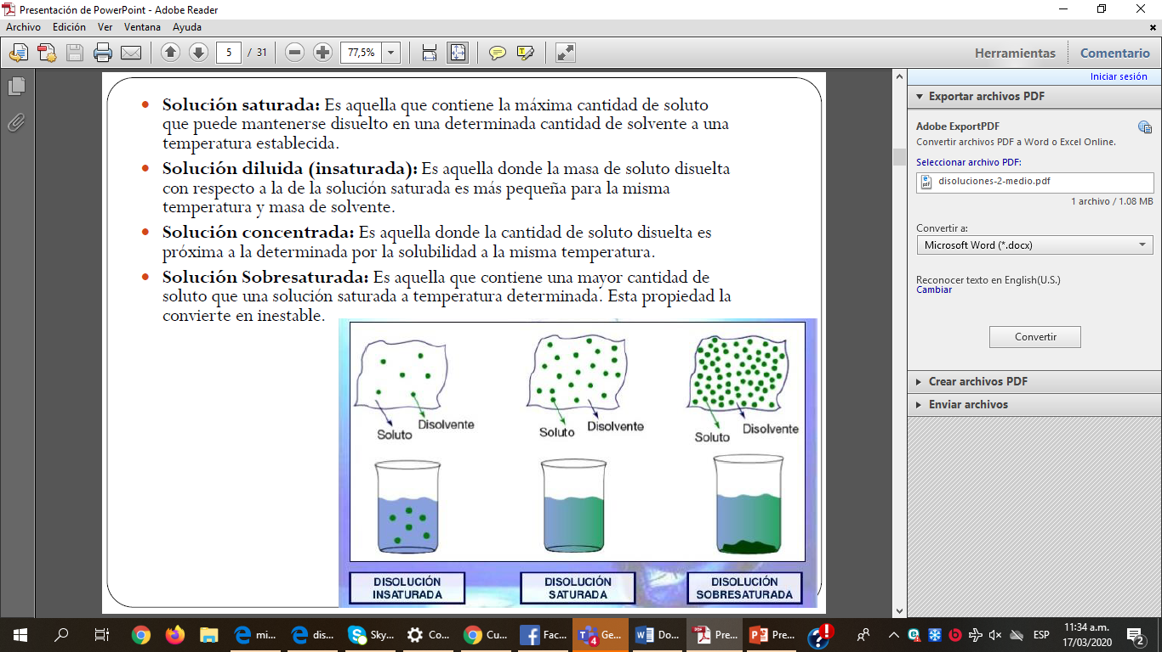

Slide 12
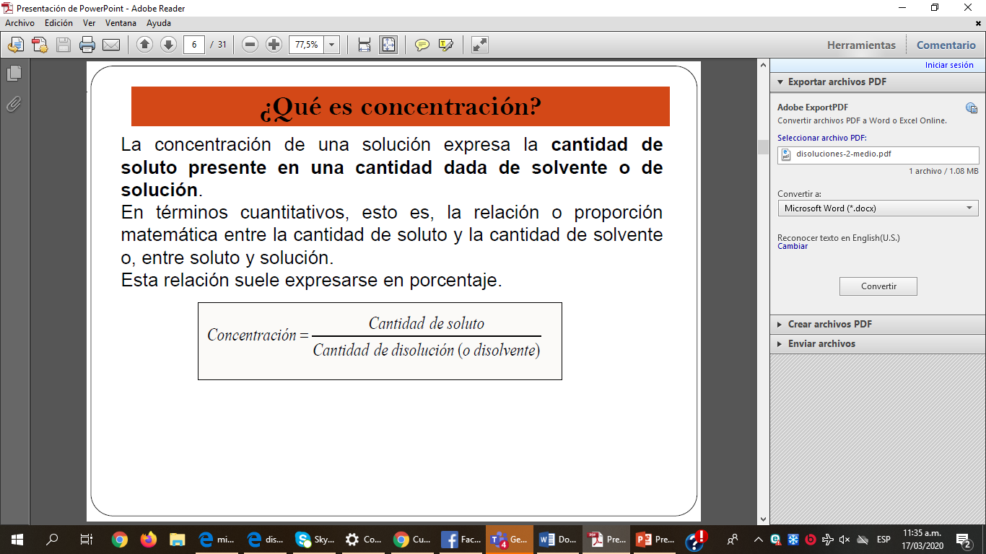

Slide 13
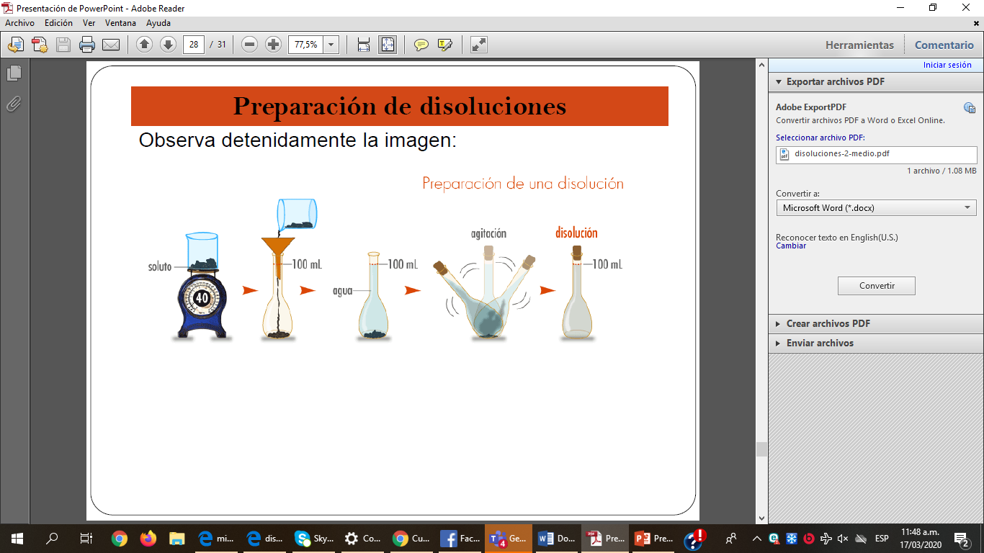

Slide 14
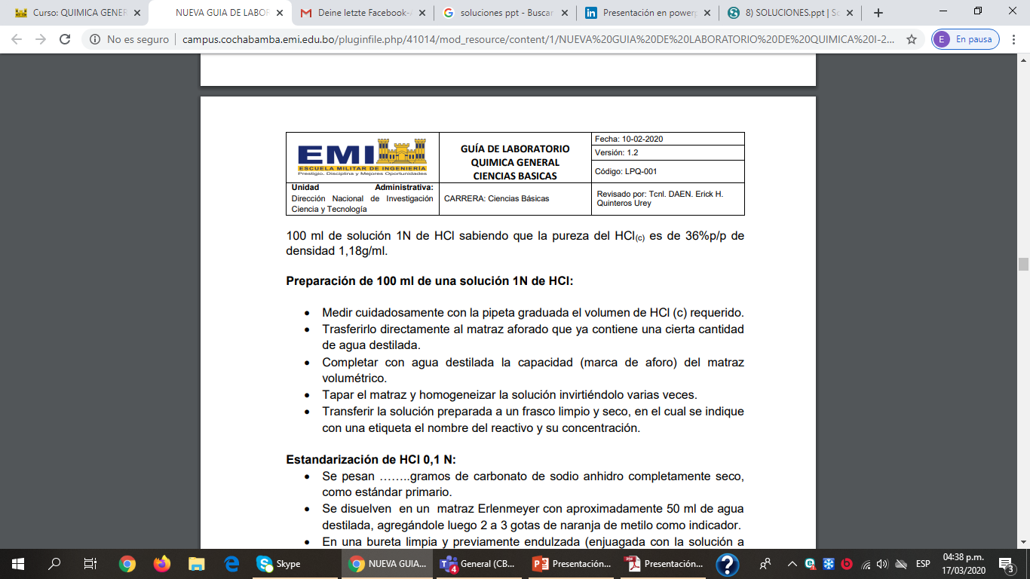
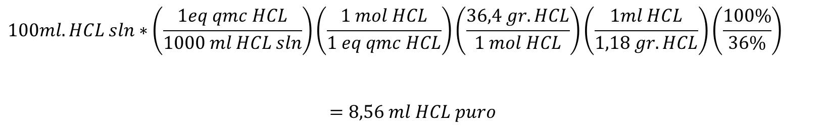
Preparar 100 ml de una solución de HCL a 1 N
CALCULOS
$$100ml. HCL sln∗\left(\frac{1eq qmc HCL}{1000 ml HCL sln}\right)\left(\frac{1 mol HCL}{1 eq qmc HCL}\right)\left(\frac{36,4 gr. HCL}{1 mol HCL}\right)\left(\frac{1ml HCL}{1,18 gr. HCL}\right)\left(\frac{100\%}{36\%}\right)$$
$$=8,56 ml HCL puro$$

Slide 15
PROCEDIMIENTO PARA PREPARAR LA SOLUCIÓN
Medir cuidadosamente con la pipeta graduada el volumen de HCl (c) requerido.
Transferirlo directamente al matraz aforado que ya contiene una cierta cantidad de agua destilada.
Completar con agua destilada la capacidad (marca de aforo) del matraz volumétrico.
Tapar el matraz y homogeneizar la solución invirtiéndolo varias veces.
Transferir la solución preparada a un frasco limpio y seco, en el cual se indique con una etiqueta el nombre del reactivo y su concentración

Slide 16
Preparar 100 ml de una solución de NaOH A 0,1M
$$100ml. NaOH sln∗\left(\frac{0,1 mol Na OH}{1000 ml Na OH sln}\right)\left(\frac{40 gr. Na OH}{1 mol Na OH}\right)=0,4 gr NaOH$$

Slide 17

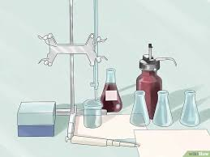

TITULACIÓN
Es el procedimiento de añadir un reactivo denominado reactivo titulante, a una solución denominada solución a titular hasta alcanzar el punto final de la reacción que corresponde al punto de equivalencia o punto estequiométrico.
Este procedimiento se realiza en laboratorio usando una bureta y un matraz Erlenmeyer.

Slide 18
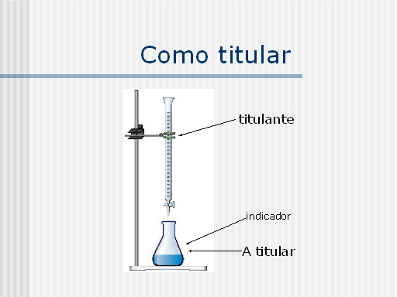
Objetivo de la titulación
Las titulaciones ácido – base se realizan para determinar concentraciones desconocidas.
La solución de concentración conocida, solución patrón o estándar, se agrega a la solución problema hasta que el indicador ácido – base cambie de color durante el proceso de adición, agitando cada vez que se realiza.
El punto final de la titulación que es cercano al punto de equivalencia, se observa cuando hay cambio en el color de la solución y se presenta cuando se ha utilizado cantidades estequiometrias de los dos reactivos.

Slide 19

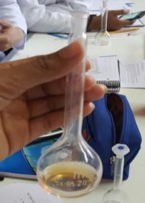
PROCEDIMIENTO
Tomar una alícuota de 5 mL de vinagre y enrasar a 50 mL con agua destilada utilizando un matraz aforado. Trasvasar la solución a un matraz Erlenmeyer.
Llenar la bureta con la solución patrón 0.1 M de hidróxido de sodio, enjuagándola previamente con un poco de solución.
Ajustar a nivel cero y controlar que no se encuentren burbujas de aire en la bureta o en la llave.
Antes de iniciar la titulación agregar dos gotas de fenoftaleina a la solución por titular y registrar el color de la solución.
Proceder a titular con la solución de hidróxido de sodio (gota a gota). Controlar que la punta de la bureta no este situada a más de 3 cm o 4 cm arriba de la superficie de la solución por titular, de manera que la caída de reactivo titulante no provoque salpicaduras.
Durante la titulación agitar manualmente el matraz Erlenmeyer después de cada adición.
Registrar los cambios de color del indicador y el volumen utilizado de solución patrón en el momento en que se observa un cambio de color y hasta cuando el nuevo color deja de variar. El puno final de la titulación se alcanza cuando una gota de solución de hidróxido de sodio produce el cambio para que permanezca el color.
Repetir el procedimiento dos veces más.
Determinar el contenido de ácido acético.

Slide 20
Matraz. | Vol. NaOH (mL) | Conc. NaOH (mol) | Conc. NaOH (mol/L) | Cant. CH3COOH (mol) | Vol. CH3COOH (mL) | Cant. CH3COOH (mol/L) | % (p/v) CH3COOH
1
2
3
Realizar los cálculos para determinar la concentración promedio molar de ácido acético en el vinagre, su porcentaje promedio de acidéz, completar la siguiente tabla:

Slide 21
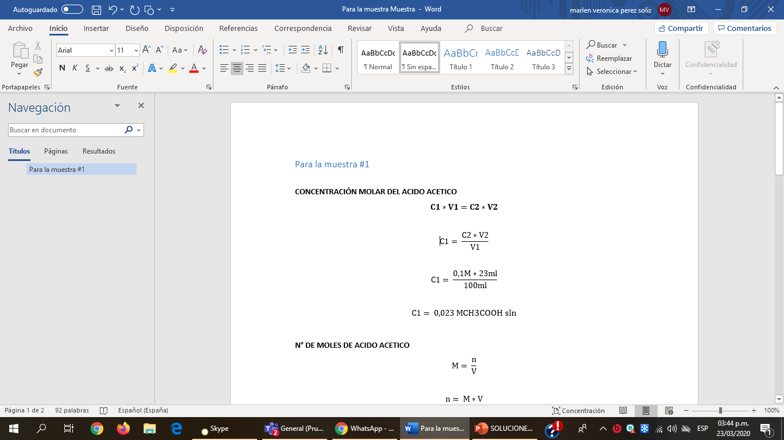
CALCULOS

Slide 22
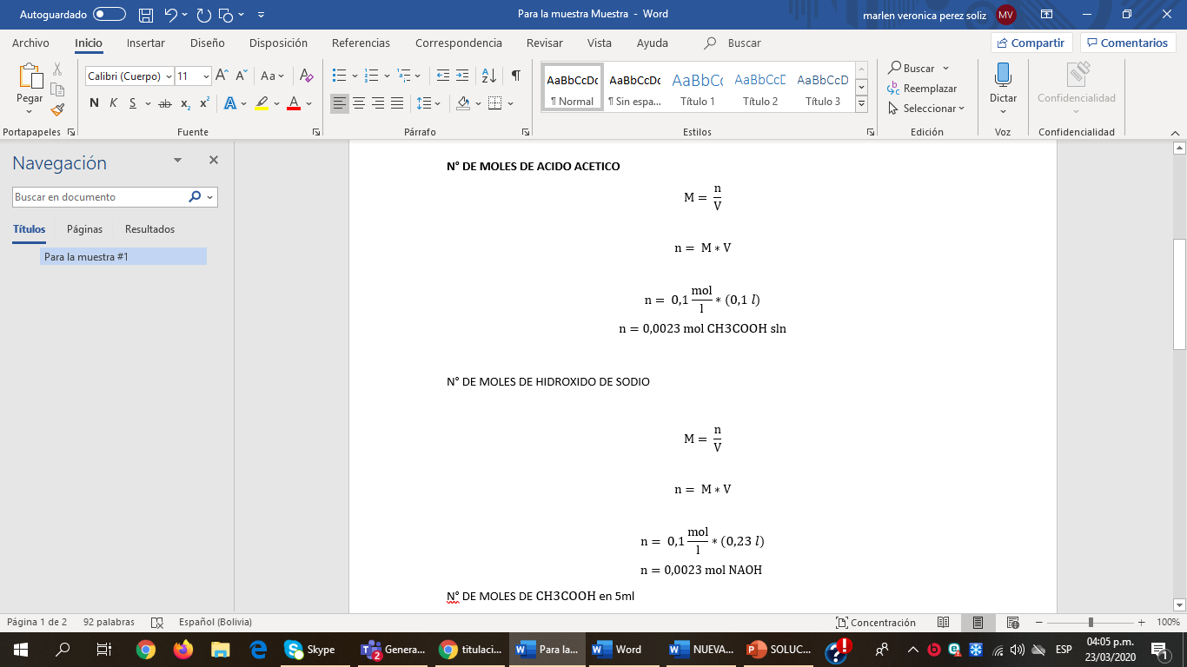
CALCULOS

Slide 23
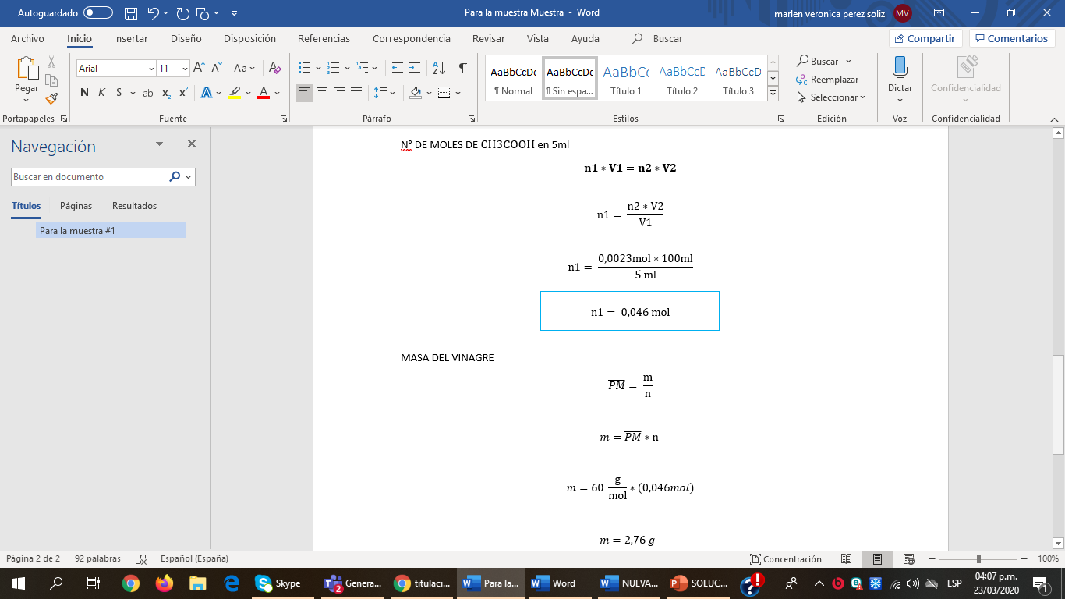
CALCULOS

Slide 24
CALCULOS

Slide 25
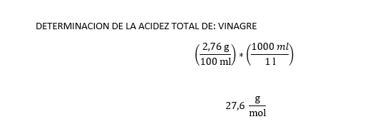
CALCULOS

Slide 26
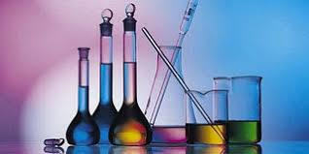
GRACIAS

